Slide 1


Facteurs Humains dans l’Aéronautique
L’imparfait du passé doit se conjuguer au présent pour construire un futur plus que parfait !!!

Slide 2
Formation de BASE facteurs humains
Selon le règlement (UE) 1321-2014 du 26/11/2014

Slide 3
Sujets à traiter
Tâches
Travail physique
Tâches répétitives
Inspection visuelle
Systèmes complexes
Sous module 9-6, niveau 1

Slide 4



Tâches
Facteurs humains
« L’homme se fait toujours plus ou moins à travers ce qu’il fait ; autrement dit qu’il se travaille aussi en travaillant. »
J-P SARTRE
Sous module 9-3 niveau 1

Slide 5


Tâches de maintenance
Quelles sont-elles ??

Slide 6
Introduction
La maintenance se caractérise par
Quel que soit le type de travaux,
des travaux physiques tels que la manutention de pièces lourdes, les travaux dans des endroits confinés ou les travaux en hauteur.
il est important de respecter scrupuleusement les procédures décrivant l’utilisation des moyens et des outillages.
Les horaires décalés sont aussi une caractéristique de la maintenance. Tout cela n’est pas sans conséquences.

Slide 7
Travail physique
Décrivons le…

Slide 8
Introduction
Il existe 2 types de travail:
Le travail statique (ou posté) :
Le travail dynamique ou rythmique:
Etat prolongé de contraction des muscles s’appliquant habituellement au maintien d’une posture.
Alternance de contractions et d’extension, de tension et de relâchement
Travail physique

Slide 9
Le travail statique
En travail statique,
Un effort statique long
le muscle ne reçoit pas suffisamment de sucre et d’oxygène.
Il doit puiser dans ses propres réserves, et les déchets non évacués s’accumulent provoquant alors douleur et fatigue musculaire.
nécessite une longue période de récupération et entraîne une sensation de fatigue dans les muscles qui peut se transformer en douleur intense, et une augmentation de la fréquence cardiaque si la charge de travail statique est excessive et permanente. Ceci peut entraîner une détérioration des ligaments, des articulations des tendons = TMS (Troube Musculo Squelettique).
Travail physique

Slide 10
Le travail dynamique
Dans les conditions de travail dynamique,
L’effort dynamique peut-être soutenu longtemps et sans fatigue,
le muscle se comporte comme une pompe, il est traversé par un flux sanguin important, qui lui apporte le sucre et l’oxygène fournisseur d’énergie et qui le débarrasse des déchets.
à condition d’avoir trouvé le bon rythme.
Il représente
la forme la plus courante de l'activité des techniciens de maintenance.
Travail physique

Slide 11
La charge de travail local
On parle de travail local
Il s’agit en général
quand moins d’ 1/3 de la musculature est sollicitée.
d’un travail assis pendant lequel les membres supérieurs sont mobilisés par des travaux d’assemblage, de montage ou une manipulation de leviers, manivelles.
Travail physique

Slide 12
Des principes à appliquer
Eviter les postures
antinaturelles,
déséquilibrées,
peu stables.
Eviter de garder les bras tendus
Se donner la possibilité
Se donner la possibilité
Adapter
ce qui entraîne une fatigue rapide, avec une réduction de la précision, de l’habileté des doigts et des mains.
de s’asseoir.
de bouger les bras en opposition ou symétriquement.
le plan de travail.
Les outils nécessaires au travail
doivent être placés afin que les mouvements les plus fréquents puissent être effectués les coudes baissés et prêt du corps.
Travail physique

Slide 13
ATTENTION
La manutention manuelle d’une charge peut présenter un risque, dans les cas suivants :
la charge est trop lourde ou trop grande ;
elle est encombrante ou difficile à saisir ;
elle est en équilibre instable ;
elle est placée de telle façon qu’elle doit être tenue ou manipulée à distance du tronc ou avec une flexion ou une torsion du tronc.
Travail physique

Slide 14
ATTENTION
Un effort physique peut présenter un risque dorsolombaire, dans les cas suivants :
il est trop important ;
il ne peut être réalisé que par un mouvement du tronc ;
il peut entraîner un mouvement brusque de la charge ;
il est accompli alors que le corps est en position instable.
Travail physique

Slide 15
ATTENTION
Les caractéristiques du milieu de travail peuvent accroître un risque, dans les cas suivants :
l’espace libre, notamment vertical, est insuffisant pour l’exercice de l’activité concernée ;
le sol est inégal, donc source de trébuchements ou bien glissant pour les chaussures ;
l’emplacement ne vous permet pas la manutention manuelle d’une charge dans une bonne posture ;
La température, l’humidité ou la circulation de l’air sont inadéquates.
Travail physique

Slide 16
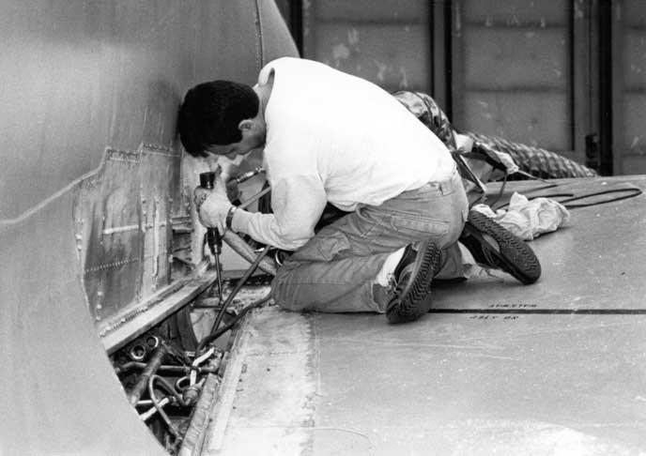
ATTENTION
Travail physique

Slide 17
ATTENTION
Les travaux physiques peuvent avoir des conséquences et des facteurs aggravants :
Travail physique

Slide 18
ATTENTION
Il faut :
utiliser de manière rigoureuse les outillages ;
adopter les postures et les mouvements adaptés ;
travailler en équipe ;
conserver une bonne forme physique et une bonne hygiène de vie ;
…
Travail physique

Slide 19
Travail répétitif
Décrivons le…

Slide 20
Introduction
Les métiers de la maintenance
Ce sont des tâches routinières
Ce travail répétitif
incluent un certain nombre de tâches répétitives.
Réalisées, certes avec expertise, mais pour lesquelles l’installation des habitudes et de l’accoutumance ne favorise pas la réactivité aux changements…
peut donc devenir un travail monotone, sans stimulation qui provoque l’ennui et la baisse de motivation.
Tâches répétitives

Slide 21
Les origines de l’ennui
Les causes de l’ennui peuvent être internes :
la fatigue ;
le travail de nuit, surtout quand le sujet n’est pas encore adapté ;
les sujets peu motivés ;
niveau de connaissances ou de compétences trop élevé par rapport à la tâche ;
l’ancienneté dans un poste.
Tâches répétitives

Slide 22
Les origines de l’ennui
Le processus d’adaptation
Un travail monotone implique
une adaptation au stimuli car ceux-ci ne sont pas variés.
Les récepteurs sensoriels ne transmettent plus, ou de façon affaiblie, le signal.
Tâches répétitives

Slide 23
Les origines de l’ennui
Le phénomène d’accoutumance
Les stimuli identiques et répétitifs,
Sans ce phénomène,
du fait de leur monotonie n’entraînent plus d’activité cérébrale importante d’alerte. Conséquence : l’activité-cérébrale d’alerte est affaiblie.
On peut comparer ce phénomène à un filtre éliminant les stimuli sans intérêt et ne laissant passer que les stimuli porteurs d’informations.
l’organisme devrait constamment se maintenir dans un état de vigilance soutenue. Le problème est que cela entraîne une généralisation d’accidents et d’erreurs.
Tâches répétitives

Slide 24
Les origines de l’ennui
La mécanisation, l’automatisation accrue et la division du travail en un plus grand nombre d’opérations simples ont introduit un problème nouveau.
Il y a une sollicitation insuffisante de capacités physiologiques et mentales d’où un problème de sous charge de travail.
Tâches répétitives

Slide 25
Les origines de l’ennui
Tâches répétitives

Slide 26

Les conséquences de l’ennui
L’ennui entraîne d’autres problèmes :
l’anxiété ;
la dépression ;
l’irritabilité ;
des troubles psychosomatiques.
Tâches répétitives

Slide 27
Continuum comportement | EEG | Etat de vigilance | efficacité
Emotion vive (peur, rage, anxiété) | Désynchronisé, amplitude à modérée, fréquences rap basse amplitude | Eveil extrême, attention dispersées, diffuse, (confusion mentale) | Médiocre, effroi Comportement désorganisé
Alerte attentive | Partiellement synchronisé avec prédominance d’ondes rapides de basse amplitude | Attention sélective susceptible de variations, concentration, anticipation | Bonne (réactions efficaces, sélectives, rapides) comportement adapté, réponses en série
Hypovigilance / relaxation | Synchronisé, rythme alpha optimal | Attention flottante non concentrée, favorise les associations libres | Bonne pour les réactions de routine et la pensée créative
Somnolence | Alpha réduit, ondes lentes, intermittentes de basse amplitude | Éveil imparfait, état limite, imagerie mentale, rêveries | Médiocre, comportement non coordonné, labile, perte de sens de la durée
Sommeil léger | Bouffées de pointes et ondes lentes plus amples disparition alpha | Conscience notablement diminuée; état de rêve | Nulle
Sommeil profond | Ondes amples et très lentes | Disparition totale de la vigilance; perte des souvenirs | nulle
Notes:
horloges physiologiques, systèmes biologiques dont le fonctionnement présente une certaine rythmicité, et qui permettent aux organismes de vivre en harmonie avec les rythmes de la nature, tels les cycles du jour et de la nuit ou les saisons. Les facteurs externes, comme l’alternance du jour et de la nuit, influent à leur tour sur les horloges internes, pour les « remettre à l’heure » quotidiennement.
Les plantes et les animaux vivent chacun selon des rythmes propres. Ceux-ci influent sur le fonctionnement de leurs organes et sur leurs comportements quotidiens types. Longtemps ignorés de la médecine occidentale, les rythmes biologiques font, depuis les années 1950, l’objet d’une nouvelle discipline scientifique : la chronobiologie. Mais auparavant, la médecine chinoise avait fort bien décrit le cycle de fonctionnement des différents organes au cours des vingt-quatre heures.
Il existe plusieurs types de rythmes : ultradiens (environ 1 h 30), circadiens (environ 24 h), circannuels (entre 11 et 13 mois). Ces rythmes influent sur la plupart de nos activités métaboliques, physiologiques et psychologiques. Ces dernières passent une fois par cycle (une fois par 24 h pour les rythmes circadiens) par des seuils maximal (acrophase) et minimal (nadir), ces deux extrêmes étant répartis selon les besoins du corps. Ainsi le cortisol, hormone de la vitalité et du stress, atteint sa concentration la plus haute dans le sang vers 6 h du matin, et la plus basse à minuit. En outre, non seulement les horloges biologiques régulent les grandes activités physiologiques (comme l’endormissement et le réveil, la faim et la soif, etc.), mais encore elles jouent à des niveaux inférieurs, par exemple à l’échelle celulaire, en rythmant les activités de division des cellules.
Des expériences d’isolation temporelle (dont les premières ont eu lieu dans les années 1950), consistant à isoler une personne volontaire de toute influence extérieure, ont montré que les rythmes biologiques persistent malgré l’obscurité permanente, ce qui confirme leur origine endogène. Cela dit, ces rythmes sont instables sur une longue période (on a ainsi observé, au terme de ces expériences, un allongement de 1 ou 2 heures du rythme veille-sommeil, qui s’organise alors sur 25 ou 26 h). Un tel déphasage ne se produit pas dans les circonstances ordinaires, car des repères externes, appelés synchroniseurs, interviennent : variations rythmiques de la lumière et de la température, alternance bruit-silence, etc. C’est pourquoi un décalage important et soudain avec l’environnement habituel nécessite plusieurs jours de réadaptation. Ce phénomène, le décalage horaire, est bien connu des voyageurs.
Les cycles ultradiens, moins perceptibles au premier abord, règlent pourtant notre activité tout au long de la journée. C’est pourquoi l’on passe alternativement par des moments de fatigue, ou, au contraire, de plus grande vitalité. De même, pendant la nuit, ces rythmes sont responsables de l’apparition du sommeil paradoxal à intervalles réguliers.
Les rythmes circannuels sont mis en évidence chez les animaux par divers comportements saisonniers. Ce sont, par exemple, l’hibernation ou l’arrivée de la période de reproduction. Dans ce dernier cas, le rythme annuel de l’activité sexuelle est réglé par la luminosité extérieure, en l’occurrence l’allongement de la durée du jour.
2 UNE HORLOGE CENTRALE
Des travaux récents semblent démonter l’existence d’ une sorte d’horloge centrale qui commanderait l’ensemble des rythmes biologiques. En effet, dans la mesure où les rythmes biologiques varient, notamment en fonction de l’alternance jour-nuit, l’œil doit jouer un rôle fondamental dans la perception des cycles. Même les rats-taupes aveugles, qui vivent dans une obscurité presque totale, ont gardé des éléments de rétine qui perçoivent les changements de luminosité.
Lorsque l’information lumineuse arrive sur l’œil, elle est traduite par la rétine en influx nerveux qui atteignent, outre les régions impliquées dans la vision, des structures particulières du cerveau, les noyaux suprachiasmatiques (NSC), ce phénomène étant indépendant des mécanismes de la vision. Situés dans l’hypothalamus, ces noyaux réagissent en sécrétant des neurotransmetteurs (molécules permettant la propagation de l’influx nerveux de neurone à neurone) qui parviennent à la glande pinéale. Chez l’Homme, celle-ci est située en arrière de l’hypothalamus, au-dessus du cervelet. Elle produit de la mélatonine la nuit, dans l’obscurité. En réglant le fonctionnement rythmique de l’axe hypothalamo-hypophysaire, cette hormone intervient dans la régulation de la plupart des sécrétions hormonales, donc de la majorité des rythmes circadiens. C’est pourquoi la prise de mélatonine à certaines heures précises est efficace pour lutter contre le décalage horaire.
Le rôle de la perception de la lumière dans nos rythmes circadiens, en particulier l’alternance veille-sommeil, explique que l’on ait plus de mal à se lever tôt en hiver, quand il fait encore nuit, qu’en été (car l’activité humaine est fondamentalement diurne).
On a découvert que les cellules de la glande pinéale contiennent un gène particulier appelé CREM. Dans la glande pinéale, l’activation de CREM (c’est-à-dire sa transcription en ARN messager, puis en protéines) varie selon un rythme circadien : très forte la nuit, elle s’interrompt dans la journée. Chez l’Homme, on pense que les protéines qui codent ce gène régulent notamment la sécrétion de mélatonine. Un gène unique pourrait ainsi être responsable du mécanisme des horloges physiologiques, tout au moins chez certains organismes. On sait, par exemple que la mouche du vinaigre, ou drosophile, a besoin d’un gène appelé per (abréviation de période) pour maintenir ses rythmes biologiques.
3 CONSÉQUENCES ET APPLICATIONS
3.1 Désynchronisation et pathologies
La compréhension des rythmes biologiques peut aider à soigner certaines pathologies organiques ou psychiques. Désormais reconnue par les médecins, la dépression saisonnière (qui avait déjà été observée par Hippocrate) se manifeste en automne et en hiver, chez des personnes dont le taux diurne de mélatonine est anormalement élevé à ce moment de l’année. Le remède le plus efficace consiste à les exposer quotidiennement à une lumière intense, durant toute la « mauvaise saison ».
Plus curieusement, l’asthme est également une maladie sensible aux rythmes circadiens, les crises survenant plus fréquemment la nuit. Cela s’explique par deux phénomènes : une réduction du diamètre des bronches entre 21 h et 5 h du matin (observée également chez les personnes qui ne sont pas atteintes de cette affection) et une perturbation des rythmes de sécrétion de certaines substances (adrénaline, noradrénaline, histamine), agissant sur l’élasticité des bronches.
3.2 Diététique
Manger à certaines heures pourrait permettre de contrôler son poids. On a en effet observé que l’organisme humain utilise de façon différente, en fonction du moment de la journée, les trois sources d’énergie alimentaires (glucides, lipides, protéines). Ces changements de voies métaboliques suivraient ceux des rythmes circadiens de l’insuline, du cortisol et du glucagon (voir Sucre, métabolisme du). De ce fait, la prise alimentaire matinale « gaspillerait » davantage d’énergie que celle du soir, facteur non négligeable en diététique.

Slide 28
Les conséquences de l’ennui
Avantages
Reconnaissance de spécialiste (référence technique, prestige, satisfaction)
Faible consommation de ressources
Réduction des coûts industriels (maîtrise du processus, rationalisation des matières et de l’outillage, efficacité, gain de temps)
Inconvénients
Manque d’attention
Risque d’erreur de routine
Baisse de vigilance
Démotivation
Laisser aller
Manque de stimulation de la créativité
Réduction de la polyvalence
Réduction de la mobilité professionnelle
La spécialisation
Tâches répétitives

Slide 29
Les conséquences de l’ennui
Tâches répétitives

Slide 30
L’inspection visuelle
Décrivons le…

Slide 31
Introduction
La maintenance se caractérise par des travaux physiques tels que
Toutes ces tâches se trouvent, en outre, exacerbées par des exigences spatio-temporelles lorsqu’elles sont exercées en ligne (plus d’exigences qu’en base).
la manutention de pièces lourdes, les travaux dans des endroits confinés ou les travaux en hauteur.
Par ailleurs, les taches récurrentes réclamées aux techniciens de maintenance sont des inspections visuelles réclamant de l’analyse, des remises en question et des prises de décisions importantes au regard de la navigabilité et de la sécurité aéronef.
L’inspection visuelle

Slide 32
le processus
C’est un processus réclamant :
une attention sélective ;
de bons yeux et surtout un éclairage adapté ;
Ce type de tâche peut s’exercée à l’œil nu, mais aussi à l’aide d’outils adaptés (loupe, endoscopes,…).
Les autres sens, comme le toucher, l’odorat et l’audition participent aussi à ce genre d’opérations.
des éléments de comparaison sur la base de procédures documentées.
L’inspection visuelle

Slide 33
Processus
L’inspection visuelle est la méthode de base pour identifier les dégradations,
elle doit donc reposer sur un système visuel performant et des compétences d’analyse entraînées…
Les capacités de perception sont donc très sollicitées lors de ces activités.
L’inspection visuelle

Slide 34

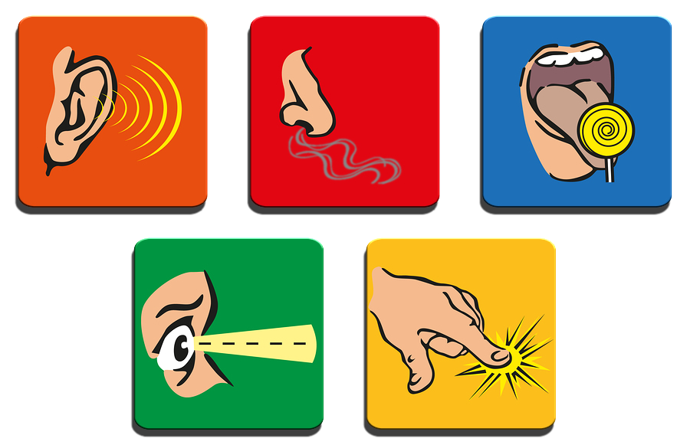



le processus
Stage 1:
Regrouper les informations
Stage 2:
Perception et analyse
Stage 3:
Évaluation et prise de décision
Stage 4:
Réponse: action
Stage 5:
Feedback
L’inspection visuelle

Slide 35
Processus
La perception visuelle est la coordination de 2 systèmes distincts :
L’identification :
La localisation :
Les 2 systèmes sont absolument complémentaires.
Ces 2 systèmes reposent sur des qualités de perception.
Le système est le système de l’apprentissage et de la reconnaissance des formes.
Le système est très efficace pour le repérage d’une cible.
L’inspection visuelle

Slide 36
Synthèse
Une bonne inspection visuelle repose sur une bonne capacité de vision, et se caractérise ainsi :
répétitivité
il faut maîtriser l’utilisation des instruments spécifiques
Endoscope (avec une bonne référence dans l’espace)
Loupes, microscopes, …
et réunir toutes les conditions
outillage
environnement
sérénité personnelle
éléments de comparaison
expérience
L’inspection visuelle

Slide 37
Synthèse
Une inspection visuelle s’accompagne systématiquement
d’une interprétation suivie d’une prise de décision.
C’est pourquoi elle réclame
de l’expérience et de la concentration.
Des systèmes d'appoint proposent
des techniques de détection de type NDT qui réclament aussi des compétences analogues à celles des inspections visuelles.
L’inspection visuelle

Slide 38
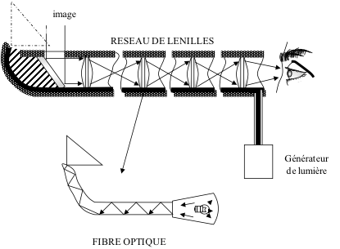
Synthèse
L’inspection visuelle

Slide 39


La prise de décision
Particularité de l'inspection visuelle
Il faut savoir résister
Dans une décision de type binaire, on est face à deux types de risques complémentaires :
soit on tolère alors qu’on devrait refuser ;
Le premier risque est le plus grave en termes de sécurité.
elle aboutit à une prise de décision de type binaire :
l’équipement inspecté satisfait ou ne satisfait pas aux exigences techniques.
à la pression temporelle lorsqu’un doute survient.
Alors, attention tout particulièrement à la pression du temps « il y a le feu, il n’y a pas le feu ».
soit on refuse alors qu’on pouvait tolérer.
L’inspection visuelle

Slide 40
La prise de décision
La solution vers laquelle on penche dans la prise de décision n’est pas toujours tranchée.
Le doute doit être EXPRIMÉ, même au risque de perdre du temps ou de perdre la face.
Le doute doit être LEVÉ avec un collègue, s’il a la compétence technique, ou avec un responsable en conformité avec la documentation.
Alors que faire en cas de doute ?
L’inspection visuelle

Slide 41
Les systèmes complexes
Décrivons le…

Slide 42
Introduction
Les automatismes existent depuis longtemps,
mais l’amélioration considérable de la performance des calculateurs a permis leur utilisation généralisée dans les avions.
Cela a eu pour effet de transformer de nombreux aspects du travail.
Systèmes complexes

Slide 43
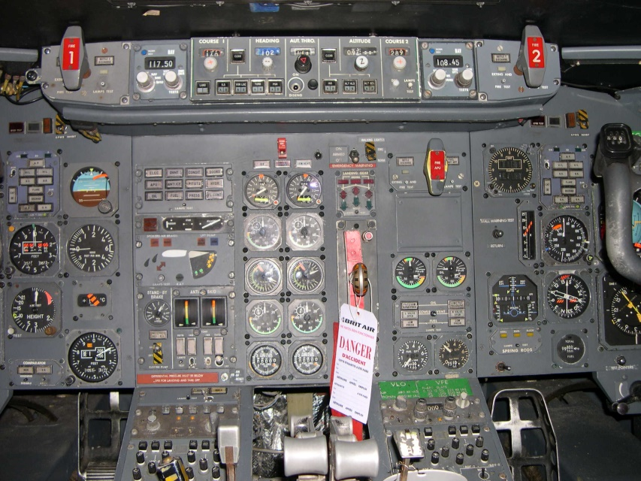
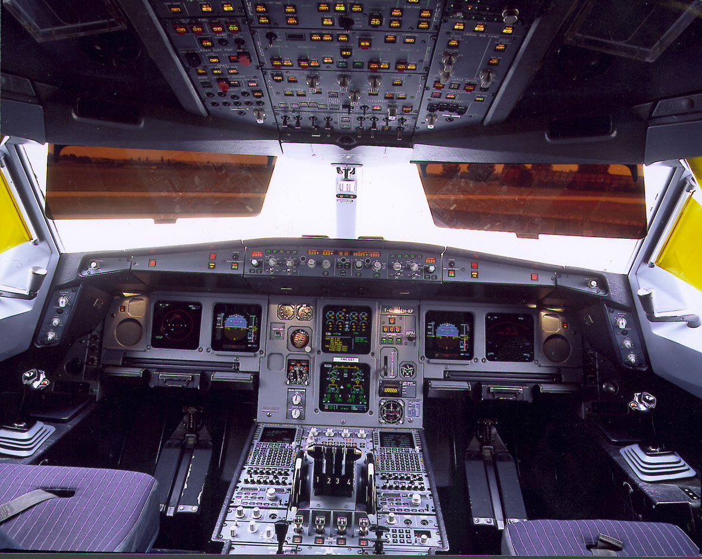
Introduction
Systèmes complexes

Slide 44
L’aéronef : un système complexe
Impact sur la sécurité :
une technologie qui ne cesse de progresser ;
malgré l’aide embarqué, des domaines difficilement maîtrisables (électricité statique, compatibilité électromagnétique, …) ;
dangers liés aux interactions entre systèmes et aux automatismes ;
réactions surprenantes difficiles à anticiper ;
…
Systèmes complexes

Slide 45
L’aéronef : un système complexe
De nouveaux dangers sont apparus, liés aux automatismes.
Communiquer est aussi une activité qui a évolué avec l’arrivée des avions numériques.
Les interactions entre systèmes et les conséquences physiques qui en découlent sont difficilement prévisibles.
Pour se protéger de ces dangers nouveaux, il convient donc de préparer, d’organiser les tâches, de suivre les procédures et de communiquer.
La communication orale et écrite avec les PNT s’est appauvrie. (rapports de vols informatisés, ACARS, MCDU…).
II convient de lutter contre cette tendance et de maintenir une communication efficace entre les navigants, la maintenance et les PC opérationnels, c’est essentiel pour la sécurité.
Les ordres et les décisions se prennent parfois à distance avec le PC opérationnels.
Systèmes complexes

Slide 46
L’aéronef : un système complexe
L’inconvénient est
L’utilisation de la documentation sur les avions d’ancienne génération ne nécessite pas beaucoup de formation,
C’est l’inverse pour les avions de nouvelle génération :
une perte des compétences techniques de base, utiles quand les systèmes d’aide tombent en panne.
mais en contrepartie, l’accès à l’information et la mise à jour de la documentation est assez laborieuse.
l’informatisation de la documentation rend son accès et sa mise à jour assez faciles mais son utilisation exige une formation.
Systèmes complexes

Slide 47
Les situations complexes
Au niveau de a documentation technique :
absence de standardisation entre les constructeurs
supports nécessitant beaucoup de formation ;
risque de ne pas consulter la documentation
(efforts de mémoire, risque d’erreurs accru) ;
(il ne faut pas utiliser une documentation personnelle).
Systèmes complexes

Slide 48
Avant la tâche
Est-ce que je possède les connaissances requises pour accomplir cette tâche ?
Est-ce que je dispose des données techniques nécessaires pour entreprendre cette tâche ?
Ai-je déjà réalisé cette tâche auparavant ?
Est-ce que je dispose des moyens, outils, personnels et de l’équipement appropriés pour exécuter cette tâche ?
Ai-je suivi la formation nécessaire pour assumer cette tâche ?
Suis-je prêt mentalement à réaliser cette tâche ?
Suis-je prêt physiquement à réaliser cette tâche ?
Ai-je pris les précautions de sécurité adéquates pour accomplir cette tâche ?
Est-ce que je dispose des ressources requises pour exécuter cette tâche ?
Ai-je consulté la réglementation relative, les consignes de navigabilité, les bulletins de service et les rapports de difficultés en service pour m’assurer que je m’y conforme ?
1
2
3
4
5
6
7
8
9
10
Systèmes complexes

Slide 49
Après la tâche
1
La tâche a-t-elle produit un niveau équivalent ou supérieur à la conception originale ?
La tâche a-t-elle été effectuée conformément aux données pertinentes ?
Ai-je utilisé toutes les méthodes, les techniques et les pratiques acceptées au sein du milieu aéronautique ?
Ai-je réalisé la tâche sans pression, sans stress et sans distractions ?
Ai-je inspecté mon travail ou ai-je demandé à quelqu’un de le faire avant de remettre l’aéronef en service? Est-ce que les contre vérifications requises des commandes visées ont été effectuées et consignées ?
Ai-je effectué les inscriptions appropriées à l’égard de la tâche accomplie ?
Après avoir terminé le travail, ai-je procédé à des vérifications opérationnelles ?
Suis-je prêt à approuver la tâche effectuée ?
Une fois que l’aéronef aura été remis en service, serais-je prêt à voler à son bord.
Ai-je accompli la tâche au mieux de mes compétences ?
2
3
4
5
6
7
8
9
10
Systèmes complexes

